Slide 1
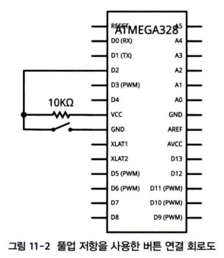
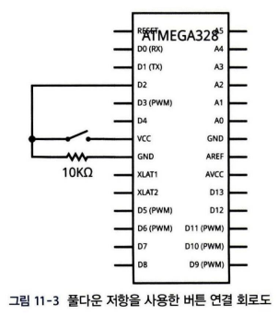
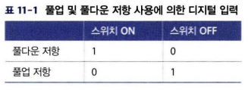
atmega328
버튼 입력
ATmega328에는 풀업 저항 포함
① DDRx : 데이터 방향(입력 or 출력)
② PINx : 디지털 데이터 읽어오기
③ PORTx : 출력값 기록(DDRx=1),
풀업 저항 사용 여부(DDRx=0)

Slide 2
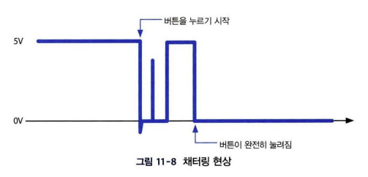
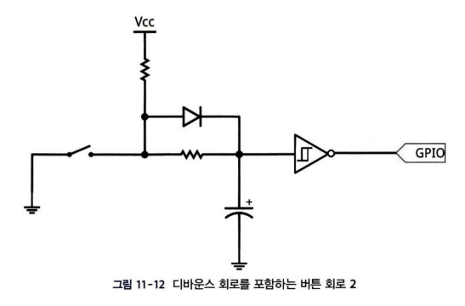
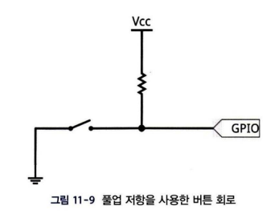
atmega328
버튼 입력
① 버튼 누르고 일정시간 입력 무시
② 짧게 2번 검사
C : 진동에 의한 전압 변동 일부 흡수
Diode : 충전속도 빠르게
R : 방전속도 빠르게
슈미트 트리거: 완만한 전압 변화

Slide 3
성 균 관 대 학 교
Thank You
로 봇 동 아 리

